Slide 1
第
章
2
MySQL数据库概述

Slide 2
本章内容
2.1 MySQL数据库概述
2.2 MySQL数据库安装和配置
2.3 MySQL库的基本操作
2.4 MySQL表结构的操作
2.5 案例：网上书店系统

Slide 3
2.1 MySQL数据库概述
MySQL 是一个开源的关系型数据库管理系统。
关系型数据库将数据保存在不同的表中。

Slide 4
2.1.1 MySQL简介
MySQL由瑞典MySQL AB公司开发。
2008年1月，MySQL AB被Sun公司收购。
2009年4月，Sun公司又被Oracle公司收购。

Slide 5
2.1.1 MySQL简介
由于MySQL具有体积小、运行速度快、成本低，尤其是开放源码这一特点，许多中小型网站选择MySQL作为网站数据库。
MySQL被设计为单进程多线程的架构，这一特性决定了MySQL是属于轻量级的数据库。

Slide 6
2.1.2 MySQL体系结构
MySQL的组成部分包括：连接池组件、管理服务和工具组件、SQL接口组件、查询分析器组件、优化器组件、缓存组件、插件式存储引擎及物理文件。

Slide 7
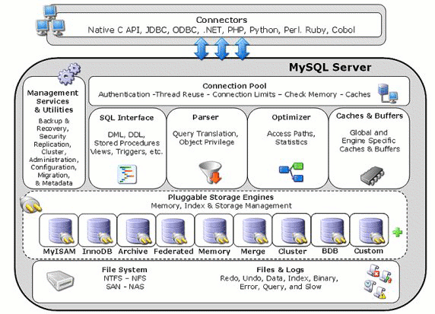
2.1.2 MySQL体系结构
图2-1 MySQL体系结构

Slide 8
2.2 MySQL数据库安装和配置
官方网址为http://www.mysql.com/。
以Windows操作系统为开发平台，采用的是MySql 5.0.22版本。

Slide 9
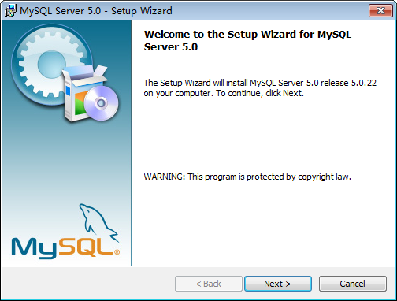
2.2.1 MySQL安装和配置服务
（1）双击MySql5.0_Setup.exe文件，在弹出的安装向导对话框中，单击“Next”按钮。

Slide 10
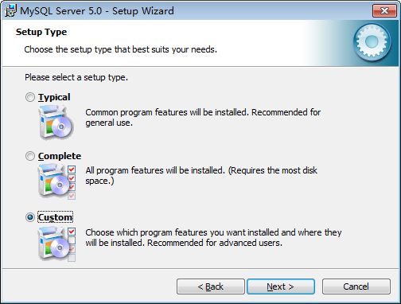
2.2.1 MySQL安装和配置服务
（2）进入选择“安装类型”的对话框，默认将MySQL安装在C:\Program Files\ MySQL\MySQL Server 5.0\目录中。选择“Custom”选项，单击“Next”按钮。

Slide 11
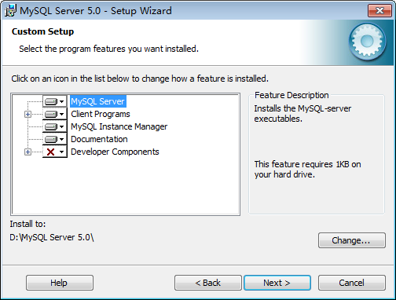
2.2.1 MySQL安装和配置服务
在打开的自定义安装对话框中选择合适的安装组件，单击“Change”按钮，将安装路径更改为D:\ MySQL Server 5.0\，单击“Next”按钮。

Slide 12
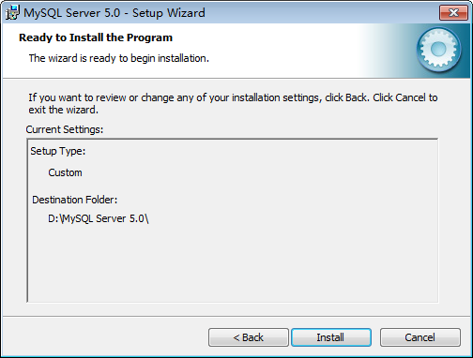
2.2.1 MySQL安装和配置服务
（3）进入准备安装程序对话框，单击“Install”按钮，开始安装。

Slide 13
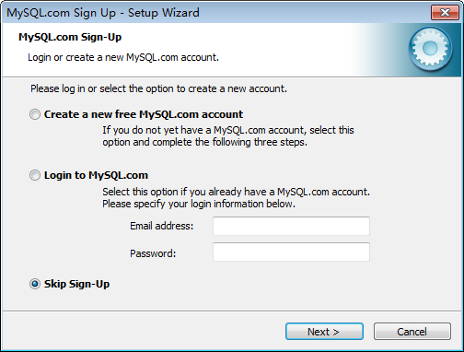
2.2.1 MySQL安装和配置服务
（4）安装过程中，会出现下图所示的注册账号对话框，询问是否需要注册一个MySQL.com的账号，或是使用已有的账号登陆MySQL.com，一般不需要，选择“Skip Sign-Up”，单击“Next”按钮即可。

Slide 14
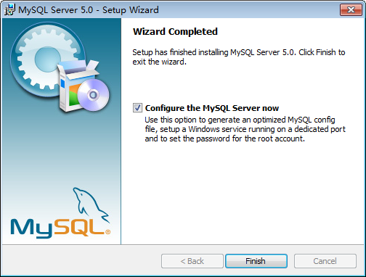
2.2.1 MySQL安装和配置服务
（5）安装完成后，出现安装完成对话框，选中“Configure the MySQL Server now”选项，配置MySQL服务器，单击“Finish”按钮。

Slide 15
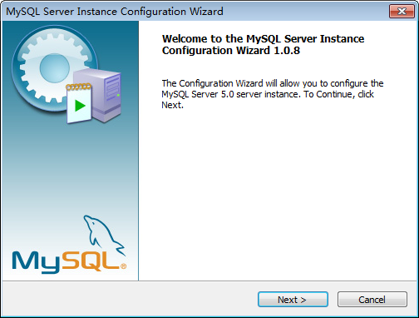
2.2.1 MySQL安装和配置服务
（6）进入MySQL服务器实例配置向导对话框。通过配置向导，MySQL安装程序可以自动创建my.ini配置文件，并通过图形化的方式将常用的配置信息写入my.ini配置文件中。单击“Next”按钮。

Slide 16
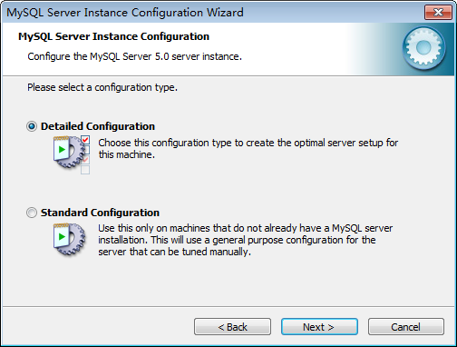
2.2.1 MySQL安装和配置服务
（7）进入选择配置方案对话框，MySQL提供了两种配置方案：Detailed Configuration（详细配置）和Standard Configuration（标准配置）。选择“Detailed Configuration”选项，单击“Next”按钮。

Slide 17
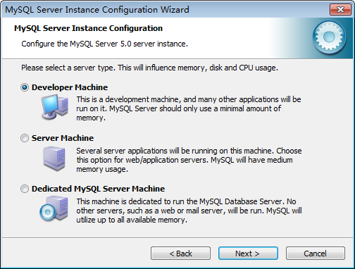
2.2.1 MySQL安装和配置服务
（8）进入选择服务器类型对话框，选择不同的服务器类型，将直接影响服务器的内存、硬盘及CPU等资源的使用情况。MySQL提供了三种服务器类型。选择“Developer Machine”选项，单击“Next”按钮。

Slide 18
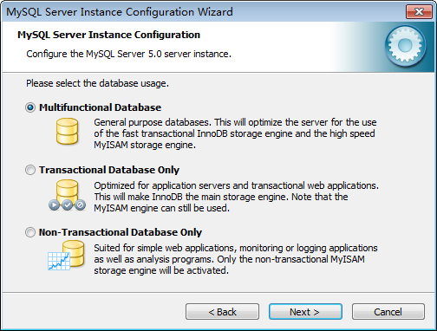
2.2.1 MySQL安装和配置服务
（9）进入选择数据库使用情况对话框，通过数据库使用情况对话框，可以选择在创建MySQL表时所使用的存储引擎。选择“Multifunctional Database”选项，单击“Next”按钮。

Slide 19
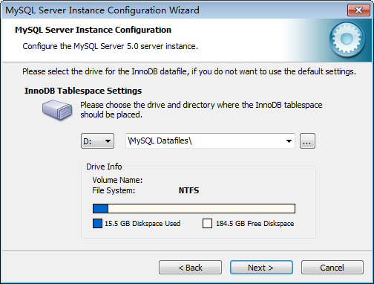
2.2.1 MySQL安装和配置服务
（10）进入InnoDB表空间配置对话框，选择MySQL数据库的数据文件存放的位置，默认是存放在MySQL的安装路径下。单击“Next”按钮。

Slide 20
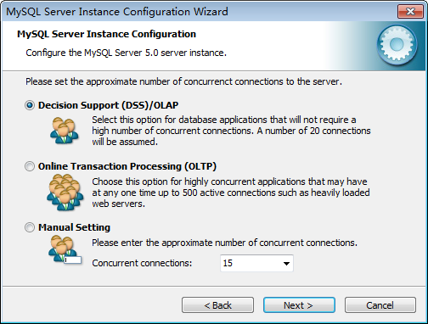
2.2.1 MySQL安装和配置服务
（11）进入设置并发连接数对话框，限制与MySQL服务器之间的并发连接数量可以防止服务器资源被耗尽。选择“Decision Support (DSS)/OLAP”选项，单击“Next”按钮。

Slide 21
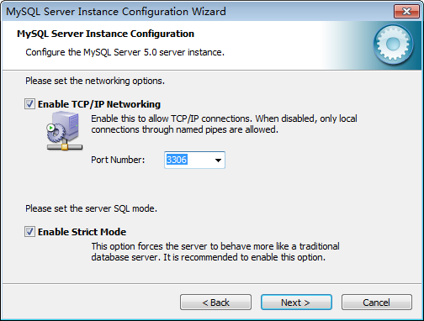
2.2.1 MySQL安装和配置服务
（12）进入网络配置对话框，默认选中“Enable TCP/IP Networking”选项，表示可以通过TCP/IP协议远程连接MySQL服务器。Port Number的默认值为3306，表示MySQL服务器运行过程中占用3306端口。设置完成后，单击“Next”按钮。

Slide 22
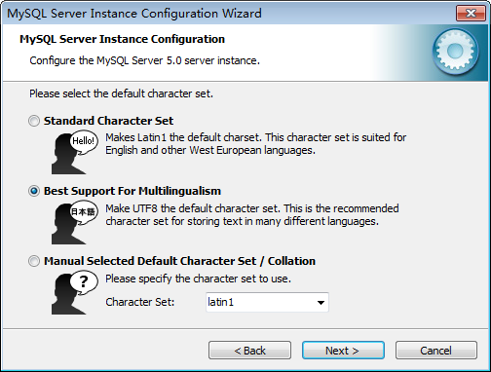
2.2.1 MySQL安装和配置服务
（13）进入设置默认字符集对话框，选中“Best Support For Multilingualism”选项，表示设置UTF8字符集为MySQL默认的字符集，UTF8字符集支持所有国家的语言。单击“Next”按钮。

Slide 23
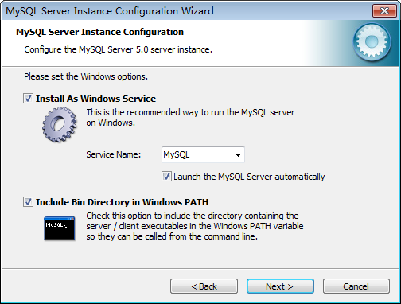
2.2.1 MySQL安装和配置服务
（14）进入Windows选项设置对话框。选中所有选项后，单击“Next”按钮。

Slide 24
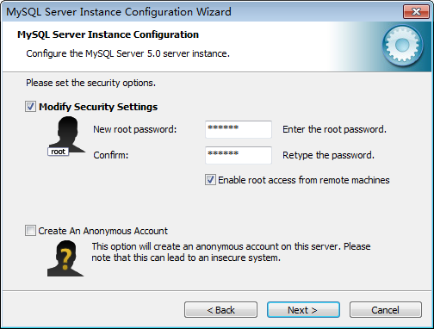
2.2.1 MySQL安装和配置服务
（15）进入安全设置对话框，如果要设置MySQL的超级用户root的密码（默认密码为空），则选中“Modify Security Settings”选项，在New root password和Confirm两个文本框中输入重设的密码。如果允许远程机器使用root账号连接到当前MySQL服务器上，则选中“Enable root access from remote machines”选项。单击“Next”按钮。

Slide 25
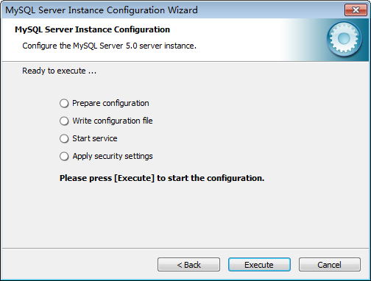
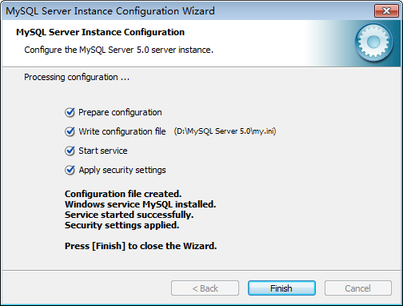
2.2.1 MySQL安装和配置服务
（16）进入准备执行配置对话框，单击“Execute”按钮，开始执行配置过程。配置完成后，单击“Finish”按钮

Slide 26
2.2.2 启动和停止服务
方法一
  右键单击“计算机”，选择“管理”菜单项。在弹出的“计算机管理”对话框中，展开左侧列表中的“服务和应用程序”选项，然后单击“服务”选项。在右侧的“服务”视图中找到“MySQL”服务，单击相应功能即可实现MySQL服务的启动、暂停、停止及重启动。

Slide 27
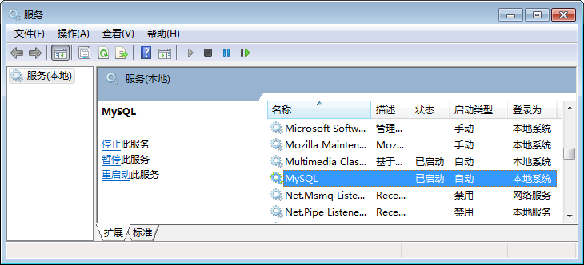
2.2.2 启动和停止服务
方法二
  选择“开始”|“运行”命令， 在弹出的“运行”对话框中输入“services.msc”命令，单击“确定”按钮，即可打开“服务”窗口。找到“MySQL”服务，即可完成相应功能。

Slide 28
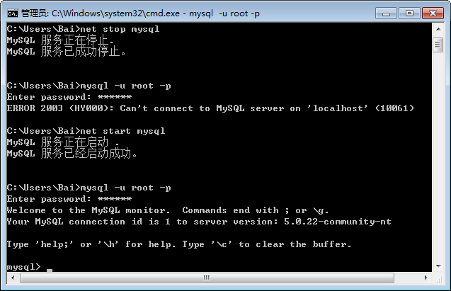
2.2.2 启动和停止服务
方法三
  选择“开始”|“运行”， 在弹出的“运行”对话框中输入“cmd”命令，单击“确定”按钮，进入DOS命令窗口。在命令提示符后输入“net start mysql”命令或“net stop mysql”命令，按下<Enter>键，即可实现MySQL服务的启动与停止。

Slide 29
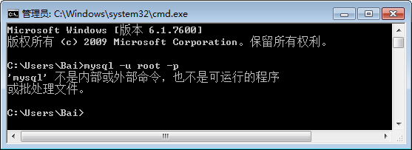
2.2.3 MySQL加入环境变量
若没有将MySQL服务的bin目录添加到环境变量PATH中，在这种情况下进入DOS命令窗口。在命令提示符后输入“mysql -u root -p”命令，按下<Enter>键，系统将会输出如下出错信息，表明系统找不到相应的mysql程序。

Slide 30
2.2.3 MySQL加入环境变量
可以通过设置环境变量PATH来解决这个问题
  （1）右键单击“计算机”，选择“属性”菜单项。在弹出的“系统”对话框中，选择“高级系统设置”选择卡。在弹出的“系统属性”对话框中，选择“高级”选项卡，然后单击“环境变量”按钮，将弹出“环境变量”对话框。

Slide 31
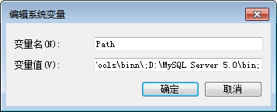
2.2.3 MySQL加入环境变量
  （2）在系统变量列表中查看是否存在PATH变量（注意：不区分大小写）。如果不存在，则新建系统变量PATH，若存在，则选中该变量，单击“编辑”按钮，打开“编辑系统变量”对话框。在“变量值”文本框中原有变量值的后面增加MySQL安装目录下bin目录的路径，本书中对应的路径是“D:\MySQL Server 5.0\bin;”。单击“确定”按钮，完成系统变量PATH的编辑。

Slide 32
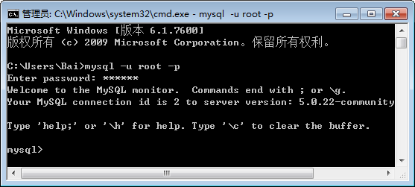
2.2.3 MySQL加入环境变量
重新打开一个新的DOS命令窗口，在命令提示符后输入“mysql -u root -p”命令，按下<Enter>键，如果系统运行结果如下图所示，则表明环境变量PATH配置成功。

Slide 33
2.2.4 连接MySQL服务器
连接MySQL服务器的命令格式如下：
  mysql -h 服务器主机名 -u 用户名 -p
各选项的含义如下：
  -h：指定所要连接的MySQL服务器主机。如果MySQL服务器与执行mysql命令的机器是同一台主机时，主机名可以使用localhost或使用IP地址127.0.0.0，也可以省略此选项。
  -u：指定连接MySQL服务器使用的用户名，如root为管理员用户，具有所有权限。
  -p：指定连接MySQL服务器使用的密码，在该参数后直接回车，然后以密文的形式输入密码。

Slide 34
2.2.4 连接MySQL服务器
假设连接MySQL服务器的用户名和密码分别是root和123456，如果本机既是客户机又是服务器，则可以使用下面命令来连接MySQL服务器：
  mysql -u root -p
输入完上述命令之后，回车，会显示要求输入密码的提示“Enter password：”，输入“123456”后回车。
如果成功连接MySQL服务器，则会显示出欢迎信息及“mysql>”提示符，等待用户输入MySQL命令或者SQL语句。

Slide 35
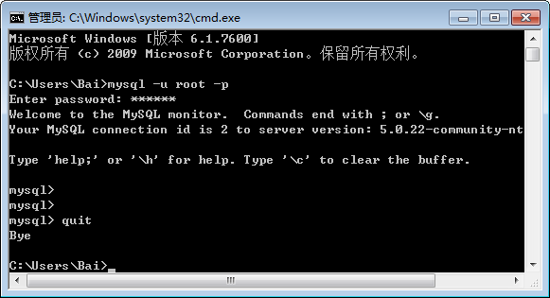
2.2.4 连接MySQL服务器
在连接到MySQL服务器后，可以随时输入quit、exit或\q命令来终止会话。

Slide 36
2.2.4 连接MySQL服务器
另外一种进入MySQL控制台的方法：
  单击“开始”，选择“MySQL→MySQL Server 5.0→MySQL Command Line Client”，会出现控制台窗口，直接输入密码回车，即可连接MySQL服务器。

Slide 37
2.2.5 MySQL可视化操作工具
比较常用的有MySQL-Front、MySQL Workbench及Navicat for MySQL等。
本节介绍Navicat for MySQL的使用方法。

Slide 38
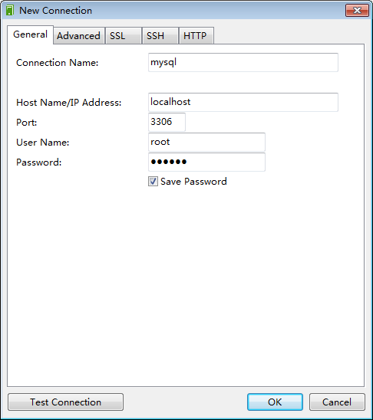
2.2.5 MySQL可视化操作工具
进入操作界面后，单击工具栏上的“Connection”按钮，将会打开设置连接属性的对话框，定义一个连接名称并输入正确的连接信息，单击“Test Connection”按钮测试连接是否成功，然后单击“OK”按钮。

Slide 39
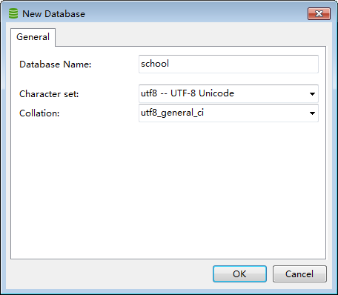
2.2.5 MySQL可视化操作工具
以创建一个学生管理系统的数据库为例，创建数据库及表的过程如下：
（1）创建数据库
  右击“mysql”连接，选择“New Database”选项，在打开的创建数据库对话框中输入数据库名称school，设置字符集为utf8，然后单击“OK”按钮，完成数据库school的创建。

Slide 40
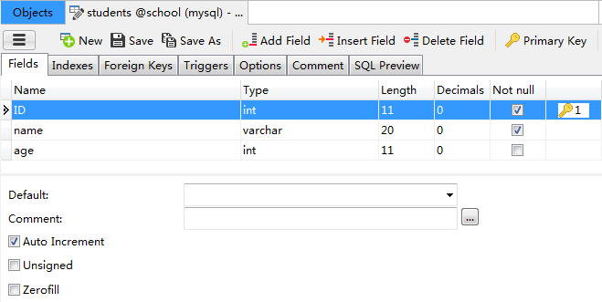
2.2.5 MySQL可视化操作工具
（2）创建数据表
  双击school数据库图标或者右击school图标，选择“Open Database”选项，打开数据库，即设置school数据库为当前数据库。创建students表，右击“Tables”图标，选择“New Table”选项，在右侧窗口中设计表的结构，然后单击工具栏上的“Save”按钮，将表名保存为students。

Slide 41
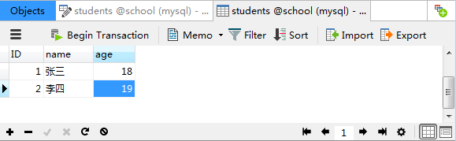
2.2.5 MySQL可视化操作工具
  在左侧导航窗口中，双击students数据表图标或者右击students图标，选择“Open Table”选项，打开数据表，然后向表中添加记录。由于ID字段设置了自动增量属性，ID字段的值可由系统自动填充，用户无需填写。

Slide 42
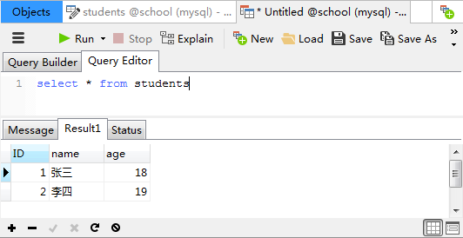
2.2.5 MySQL可视化操作工具
  若要以SQL语句的形式对数据库及表进行操作，可单击工具栏上的“Query”按钮，然后再单击“New Query”按钮，即可在Query Editor栏中输入SQL语句，如输入select * from students，然后单击工具栏上的“Run”按钮，即可执行SQL语句。

Slide 43
2.3 MySQL库的基本操作
本节以一个简单的网上书店的数据库管理为例，介绍数据库和表的创建以及对数据库和表的各种操作。

Slide 44
2.3.1 创建数据库
创建新的数据库之前，要先连接到MySQL服务器。
创建数据库命令如下：
  CREATE DATABASE 新数据库名;
例如，创建网上书店的数据库bookstore，可在控制台中输入如下语句：
  create database bookstore;
如果数据库创建成功，将会出现 “Query OK，1 row affected”的提示信息。

Slide 45
2.3.1 创建数据库
设置数据库字符集的MySQL命令如下：
  alter database bookstore character set utf8;
查看MySQL数据库文件存放路径的命令如下：
  show variables like ‘datadir’;

Slide 46
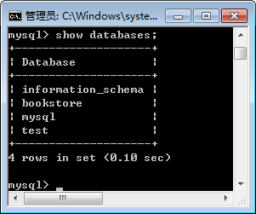
2.3.2 查看数据库
查看当前MySQL服务器上的数据库列表的命令如下：
  show databases;

Slide 47
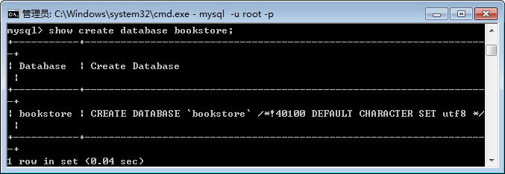
2.3.3 显示数据库
查看数据库的相关信息，如默认字符集等，命令如下：
  show create database bookstore;

Slide 48
2.3.4 选择当前库
使用SQL语句USE即可指定当前数据库，如要选择bookstore为当前数据库，可使用如下命令：
  use bookstore;
如果选择数据库成功，将会出现 “Database changed” 的提示信息，以后在控制台中输入的MySQL命令及SQL语句都将默认操作bookstore数据库中的数据库对象。

Slide 49
2.3.5 删除数据库
如果要删除一个指定的数据库，如bookstore数据库，可在控制台中使用下面的SQL语句：
  drop database bookstore;
如果数据库删除成功，将会出现 “Query OK，0 rows affected” 的提示信息。

Slide 50
2.4 MySQL表结构的操作
本节将介绍如何创建、查看、修改和删除MySQL数据库表。

Slide 51
2.4.1 创建数据表
关系数据库中，数据是以二维表的形式存放的。
每一行代表一条记录，每一列代表一个字段。
创建数据表主要是定义数据表的结构，包括数据表的名称、字段名、字段类型、属性、约束及索引等。

Slide 52
2.4.1 创建数据表
使用CREATE TABLE语句创建表的基本语法格式如下：
  CREATE TABLE [IF NOT EXISTS] 表名
  ( 字段名1 数据类型 [约束]]
  [ ,字段名2 数据类型 [约束]]
  ……
  [ ,字段名n 数据类型 [约束]]
  [其他约束条件]
  )[其他选项];

Slide 53
2.4.1 创建数据表
例如，在bookstore数据库中创建一个名为users的用户表，代码如下：
  use bookstore
  create table users
  (
  uid int not null primary key auto_increment,
  name varchar(20) not null unique,
  pwd varchar(20) not null,
  sex char(2)
  )engine= InnoDB;

Slide 54
2.4.1 创建数据表
使用SHOW TABLES命令来查看当前数据库中可用的表：
  show tables;

Slide 55
2.4.1 创建数据表
定义字段时常用的关键字：
  1. AUTO_INCREMENT
    该属性用于设置整数类型字段的自动增量属性。当数值类型的字段设置为自动增量时，每增加一条新记录，该字段的值就会自动加1，而且此字段的值不允许重复。AUTO_INCREMENT字段必须被索引，而且必须为NOT NULL。每个表最多只能有一个字段具有AUTO_INCREMENT属性。

Slide 56
2.4.1 创建数据表
  2．DEFAULT
    DEFAULT属性是指表中添加新行时给表中某一字段指定的默认值。使用DEFAULT定义，一是可以避免NOT NULL值的数据错误；二是可以加快用户的输入速度。
    如设置users表中sex字段的默认值为F，在创建users表时可使用如下语句：
    sex enum(‘F’,’M’) default ‘F’

Slide 57
2.4.1 创建数据表
  3．NOT NULL
    指定NOT NULL属性的字段，不能有NULL值。当添加或修改数据时，设置了NOT NULL属性的字段值不允许为空，必须存在具体的值。
  4. UNSIGNED
    表示该值不能为负数。

Slide 58
2.4.1 创建数据表
  5．PRIMARY KEY
    表中唯一标识每一行的字段（可以是多个字段）可以定义为表的主键（PRIMARY KEY）。定义PRIMARY KEY时，该字段的空值属性必须定义为NOT NULL。一个表中只能有一个PRIMARY KEY。
    有两种创建主键的方法（同样适用于UNIQUE），下面两条CREATE TABLE语句是等价的：
  create table test(
  uid int not null primary key
  );
  create table test(
  uid int not null,
  primary key (uid)
  );

Slide 59
2.4.1 创建数据表
  6．UNIQUE
    UNIQUE唯一索引通过在列中不输入重复值来保证一个字段或多个字段的数据完整性。与PRIMARY KEY不同的是，每个表可以创建多个UNIQUE列。
  7．FOREIGN KEY
    FOREIGN KEY定义了表之间的关系，主要用来维护两个表之间的数据一致性关系，是关系数据库中增强表与表之间参照完整性的主要机制。定义FOREIGN KEY约束时，要求在主键表中定义了PRIMARY KEY约束或UNIQUE约束。只有InnoDB存储引擎提供外键支持机制。

Slide 60
2.4.1 创建数据表
在子表里定义外键的语法格式如下：
  [CONSTRAINT 约束名] FOREIGN KEY (字段名)
  REFERENCES 父表名 (字段名)
  [ON DELETE 级联选项][ON UPDATE 级联选项]

Slide 61
2.4.1 创建数据表
例如，为订单表orders中的uid列创建外键约束，主键表（父表）为用户表users，创建订单表的代码如下：
  create table orders(
  oid int not null primary key,
  uid int not null,
  status int not null,
  totalprice float not null,
  constraint fk_orders_users foreign key (uid) references users (uid)
  on delete cascade
  on update cascade
  )engine=InnoDB;

Slide 62
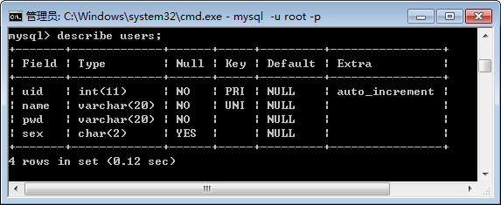
2.4.2 查看数据库表结构
使用DESCRIBE语句来查看数据表结构，代码如下：
  describe users;
也可以使用如下代码：
  show columns from users;

Slide 63
2.4.3 修改表结构
修改表的语法格式如下：
  ALTER TABLE 表名 ACTION [,ACTION]…;
其中，每个动作（ACTION）指的是对表所做的修改，MySQL支持一条ALTER TABLE语句带多个动作，以逗号分隔。

Slide 64
2.4.3 修改表结构
1. 修改字段
（1）添加新字段
  ALTER TABLE 表名 ADD 新字段名 数据类型 [约束条件][FIRST|AFTER 字段名];
例如，为用户表users添加一个address字段，数据类型为varchar(50)，非空约束，可以使用下面的SQL语句：
  alter table users add address varchar(50) not null;
若要在users表中sex字段后增加一个phone字段，数据类型为varchar(20)，非空约束，则对应的SQL语句如下：
  alter table users add phone varchar(20) not null after sex;

Slide 65
2.4.3 修改表结构
（2）修改字段
如果只需要修改字段的数据类型，则使用CHANGE或MODIFY子句都可以，其语法格式如下：
  ALTER TABLE 表名 CHANGE 原字段名 新字段名 数据类型；
  ALTER TABLE 表名 MODIFY 字段名 数据类型；
例如，要修改users表中的phone字段，将数据类型由varchar(20)改为int，并设置默认值为0，下面两条语句是等效的。
  alter table users change phone phone int unsigned default 0；
  alter table users modify phone int unsigned default 0；

Slide 66
2.4.3 修改表结构
如果需要修改字段的字段名（及数据类型），这时就只能使用CHANGE子句了。
例如，将users表中的phone字段修改为telephone字段，且数据类型修改为varchar(20)，则可以使用下面的SQL语句：
  alter table users change phone telephone varchar(20)；

Slide 67
2.4.3 修改表结构
（3）删除字段
删除表字段的语法格式如下所示：
  ALTER TABLE 表名 DROP 字段名;
例如，将users表的address字段删除，则可以使用如下SQL语句：
  alter table users drop address;

Slide 68
2.4.3 修改表结构
2. 修改约束条件
（1）添加约束条件
  ALTER TABLE 表名 ADD CONSTRAINT 约束名 约束类型 （字段名）；
例如，向用户表users的telephone字段添加唯一性约束，且约束名为phone_unique，可以使用下面的SQL语句：
  alter table users add constraint phone_unique unique (telephone);

Slide 69
2.4.3 修改表结构
如果要向订单表orders的uid字段添加外键约束，且约束名为fk_orders_users，可以使用下面的SQL语句：
  alter table users add constraint fk_orders_users foreign key (uid) references users (uid);

Slide 70
2.4.3 修改表结构
（2）删除约束条件
若要删除表的主键约束，其语法格式如下：
  ALTER TABLE 表名 DROP PRIMARY KEY；
例如，要删除订单表orders的主键约束，可以使用如下代码：
  alter table orders drop primary key；

Slide 71
2.4.3 修改表结构
若要删除表的外键约束，其语法格式如下：
  ALTER TABLE 表名 DROP FOREIGN KEY 外键约束名；
例如，要删除订单表orders的外键约束，可以使用如下代码：
  alter table orders drop foreign key fk_orders_users；

Slide 72
2.4.3 修改表结构
若要删除字段的唯一性约束，则只需删除该字段的唯一性索引即可，其语法格式如下：
  ALTER TABLE 表名 DROP INDEX 唯一索引名；
例如，要删除用户表users的telephone字段的唯一性索引，可以使用如下代码：
  alter table users drop index phone_unique;

Slide 73
2.4.3 修改表结构
3. 修改表的其他选项
常用的操作如：修改存储引擎、修改默认字符集等，其语法格式如下：
  ALTER TABLE 表名 ENGINE=新的存储引擎类型；
  ALTER TABLE 表名 DEFAULT CHARSET=新的字符集；
例如，将users表的存储引擎修改为MyISAM，默认字符集设置为utf8，可以使用如下代码：
  alter table users engine=MyISAM;
  alter table users default charset= utf8;

Slide 74
2.4.3 修改表结构
4. 修改表名
  ALTER TABLE 原表名 RENAME TO 新表名；
还可以使用RENAME TABLE语句，其语法格式如下：
  RENAME TABLE 原表名 TO 新表名；
例如，将users表的表名修改为tbl_users，可以使用如下代码：
  alter table users rename to tbl_users;
  或
  rename table users to tbl_users;

Slide 75
2.4.4 删除数据库表
删除数据库表使用drop table语句实现，其语法格式如下：
  DROP TABLE [IF EXISTS] 表名1 [,表名2,…];
例如，删除users表可使用如下语句：
  drop table users;

Slide 76
2.5 案例：网上书店系统
本节将继续介绍网上书店系统数据库的设计和实现过程。
本系统定义的数据库中主要包含以下几张表：
  用户表Users
  图书类别表BookType
  图书信息表BookInfo
  订单信息表Orders
  订单详情表OrderDetails。

Slide 77
2.5 案例：网上书店系统
1. 用户表Users
  CREATE TABLE users (
  U_ID int NOT NULL auto_increment,
  U_Name varchar(20) default NULL,
  U_Pwd varchar(20) default NULL,
  U_Sex char(2) default NULL,
  U_Phone varchar(20) default NULL,
  PRIMARY KEY (U_ID),
  UNIQUE KEY U_Name (U_Name)
  ) ENGINE=InnoDB DEFAULT CHARSET=utf8;

Slide 78
2.5 案例：网上书店系统
2. 图书类别表BookType
  CREATE TABLE booktype (
  BT_ID int NOT NULL auto_increment,
  BT_Name varchar(20) default NULL,
  BT_FatherID int default NULL,
  BT_HaveChild char(2) default NULL,
  PRIMARY KEY (BT_ID)
  ) ENGINE=InnoDB DEFAULT CHARSET=utf8;

Slide 79
2.5 案例：网上书店系统
3. 图书信息表BookInfo
  CREATE TABLE bookinfo (
  B_ID int NOT NULL auto_increment,
  B_Name varchar(50) default NULL,
  BT_ID int default NULL,
  B_Author varchar(20) default NULL,
  B_ISBN varchar(30) default NULL,
  B_Publisher varchar(30) default NULL,
  B_Date date NOT NULL,
  B_MarketPrice float default NULL,
  B_SalePrice float default NULL,
  B_Quality smallint default NULL,
  B_Sales smallint default NULL,
  PRIMARY KEY (B_ID),
  CONSTRAINT bookinfo_ibfk_1 FOREIGN KEY (BT_ID) REFERENCES booktype (BT_ID)
  ) ENGINE=InnoDB DEFAULT CHARSET=utf8;

Slide 80
2.5 案例：网上书店系统
4. 订单信息表Orders
  CREATE TABLE orders (
  O_ID int NOT NULL auto_increment,
  U_ID int default NULL,
  O_Time date NOT NULL,
  O_Status int default NULL,
  O_UserName varchar(20) default NULL,
  O_Address varchar(50) default NULL,
  O_PostCode char(6) default NULL,
  O_Email varchar(50) default NULL,
  O_TotalPrice float default NULL,
  PRIMARY KEY (O_ID),
  CONSTRAINT orders_ibfk_1 FOREIGN KEY (U_ID) REFERENCES users (U_ID)
  ) ENGINE=InnoDB DEFAULT CHARSET=utf8;

Slide 81
2.5 案例：网上书店系统
5. 订单详情表OrderDetails
  CREATE TABLE orderdetails (
  OD_ID int NOT NULL auto_increment,
  O_ID int default NULL,
  B_ID int default NULL,
  OD_Number smallint default NULL,
  OD_Price float default NULL,
  PRIMARY KEY (OD_ID),
  CONSTRAINT orderdetails_ibfk_1 FOREIGN KEY (O_ID) REFERENCES orders (O_ID),
  CONSTRAINT orderdetails_ibfk_2 FOREIGN KEY (B_ID) REFERENCES bookinfo (B_ID)
  ) ENGINE=InnoDB DEFAULT CHARSET=utf8;

Slide 82
本章总结
首先简单的介绍了MySQL数据库及MySQL的体系结构；
然后介绍了如何安装和配置MySQL服务；
重点介绍了如何使用MySQL命令及SQL语句对MySQL数据库及数据表进行操作；
最后，通过实现一个简单的案例，使读者能快速地掌握如何使用MySQL数据库。

Slide 83
实践与练习
一、选择题
在MySQL中，通常使用________语句来指定一个已有数据库作为当前工作数据库。
A. USING B. USED C. USES D. USE
2. SQL语句中修改表结构的命令是________。
A. MODIFY TABLE B. MODIFY STRUCTURE
C. ALTER TABLE D. ALTER STRUCTURE
3. 用SQL 的ALTER TABLE语句修改基本表时，删除其中某个列的约束条件应使用的子句是_______。
A. ADD B. DELETE C. MODIFY D. DROP

Slide 84
实践与练习
4. 用SQL语句建立表时将某字段定义为主关键字，应使用关键字________。
CHECK B. PRIMARY KEY
C. FREE D. UNIQUE
5. 启动MySQL服务所使用的命令是 。
A. START B. NET START MYSQL
C. START MYSQL D. START NET MYSQL

Slide 85
实验指导
题目1 MySQL数据库的安装和配置
1 任务描述
掌握MySQL数据库的安装和配置。
2 任务要求
（1）下载相应版本软件并进行安装，完成MySQL服务实例的配置。
（2）配置PATH环境变量。
（3）完成指定操作：启动服务、连接MySQL服务器、停止服务。
3 操作步骤提示
（1）下载相应版本软件并进行安装，完成MySQL服务实例的配置。
（2）配置PATH环境变量。
（3）完成指定操作：启动服务、连接MySQL服务器、停止服务。

Slide 86
实验指导
题目2 创建第一个Java Web程序
1 任务描述
完成学生选课系统数据库的设计。
2 任务要求
（1）设计学生选课系统的数据库。
（2）完成学生选课系统数据库的创建。
（3）完成学生选课系统数据表的创建。
3 操作步骤提示
（1）根据自己的理解设计学生选课系统的数据库。各表参考结构如下：
Students(Sno,Sname,Sex,Department)，其中Sno为主键
Courses(Cno,Cname,Credit,Semester,Period)，其中Cno为主键
SC(Sno,Cno,Grade)，其中Sno,Cno为主键
（2）在控制台中使用SQL语句创建数据库，参考代码如下：
create database StudentManage;

Slide 87
实验指导
（3）在控制台中使用SQL语句创建数据表，参考代码如下：
use StudentManage;
Create table Students( //学生表
Sno varchar(8) primary key, //学号
Sname varchar(10) not null, //姓名
Sex enum(‘男’,’女’) default ‘男’, //性别
Department varchar(20) default ‘计算机系’) //所在系
);
Create table Courses( //课程表
Cno varchar(10) primary key, //课程号
Cname varchar(20) not null, //课程名称
Credit int not null, //学分
Semester int not null, //学期
Period int not null //学时
);

Slide 88
实验指导
Create table SC( //成绩表
Sno varchar(8) not null, //学号
Cno varchar(10) not null , //课程号
Grade int not null, //成绩
Primary key (Sno,Cno),
Foreign key (Sno) references Students (Sno),
Foreign key (Cno) references Courses (Cno)
);

Slide 89
实验指导
题目3 使用Navicat完成数据库及数据表的操作
1 任务描述
使用Navicat完成学生选课系统数据库的设计。
2 任务要求
（1）连接MySQL服务器。
（2）创建StudentManage1数据库。
（3）创建学生表、课程表及成绩表。
（4）完成数据的输入。
3 操作步骤提示
（1）连接MySQL服务器。
（2）创建数据库。右击“mysql”连接，选择“New Database”选项，创建数据库StudentManage1，设置字符集为utf8，完成数据库的创建。
（3）创建数据表。双击StudentManage1数据库图标，然后右击“Tables”图标，选择“New Table”选项，在右侧窗口中设计表的结构。
（4）添加记录。在左侧导航窗口中，双击students数据表图标，打开数据表，然后向表中添加记录。

Slide 90
谢谢！

